Slide 1
TÍCH PHÂN ĐƯỜNG
Chương 3:
Phần 1:
TÍCH PHÂN ĐƯỜNG LOẠI 1

Slide 2
NỘI DUNG
Tham số hóa đường cong
Định nghĩa tích phân đường loại 1
Tính chất tích phân đường loại 1
Cách tính tích phân đường loại 1

Slide 3
THAM SỐ HÓA ĐƯỜNG CONG PHẲNG
Tham số hóa đường cong là việc biểu diễn tọa độ các điểm trên đường cong theo một tham số duy nhất.
Các dạng TSH thường gặp trong đường cong phẳng:
Theo tọa độ Descartes : tham số là x hoặc y.
Theo tham số tổng quát t.
Theo tọa độ cực : tham số là r hoặc ϕ.

Slide 4
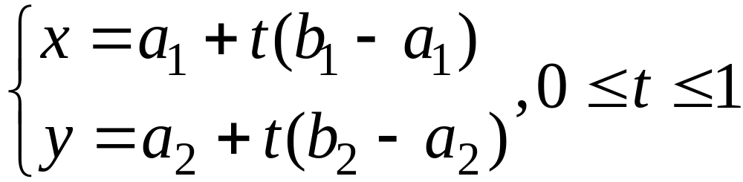
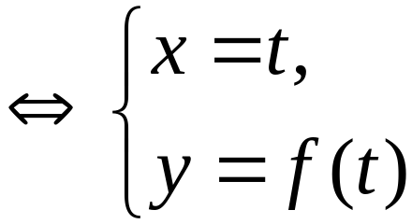

THAM SỐ HÓA ĐƯỜNG CONG PHẲNG
(C) viết dạng tham số tổng quát:
x = x(t), y = y(t)
Ví dụ :
1/ Đoạn thẳng nối A(a₁,a₂) và B(b₁,b₂)
2/ Đường cong

Slide 5
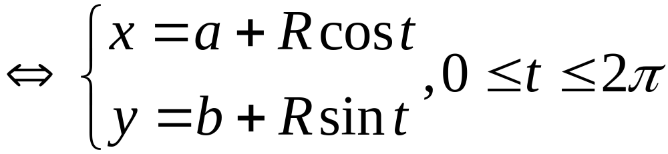
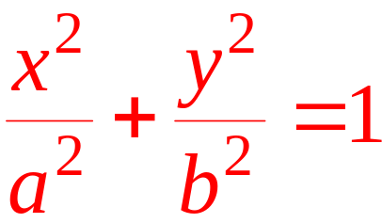
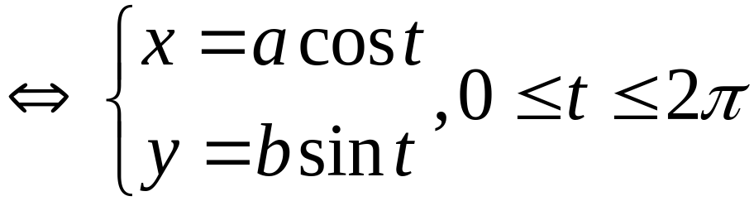
THAM SỐ HÓA ĐƯỜNG CONG PHẲNG
3/ Đường tròn: (x – a)² + (y – b)² = R²
4/ Ellipse:

Slide 6
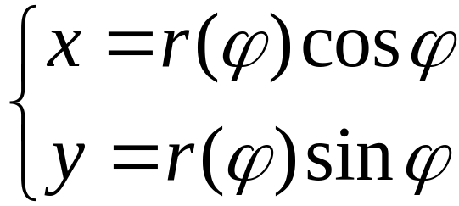
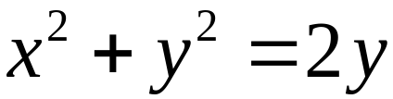

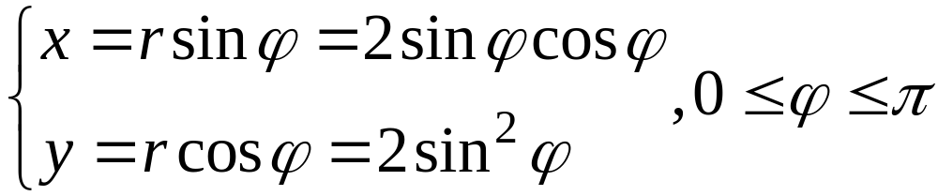
THAM SỐ HÓA ĐƯỜNG CONG PHẲNG
Tham số hóa theo tọa độ cực: C :r = r(ϕ)
VD: đường tròn :
Tham số:

Slide 7
THAM SỐ HÓA ĐC TRONG KHÔNG GIAN
B1: Chiếu đường cong lên mặt phẳng thích hợp
B2: Tham số hóa cho đường cong hình chiếu (trong mặt phẳng)
B3: Tham số hóa cho biến còn lại

Slide 8
Ví dụ
1/ Tham số hóa cho giao tuyến của mặt trụ x ² + y ² = 4 và mặt phẳng z = 3
Hình chiếu gtuyến lên mp Oxy là đtròn:
x ² + y ² = 4
Vậy dạng tham số là:

Slide 9
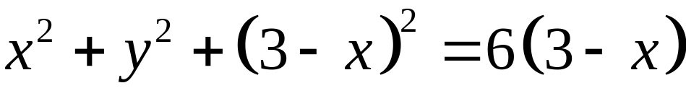
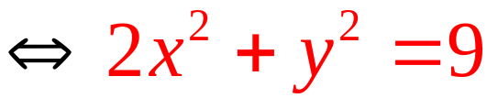
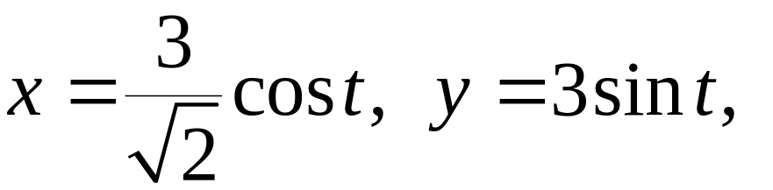
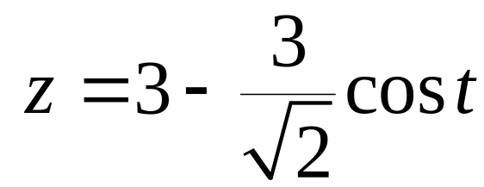

2/ Tham số hóa cho giao tuyến của mặt cầu x² + y² + z² = 6z và mặt phẳng z = 3 – x
Hình chiếu gtuyến của 2 mặt lên mp Oxy là :

Slide 10
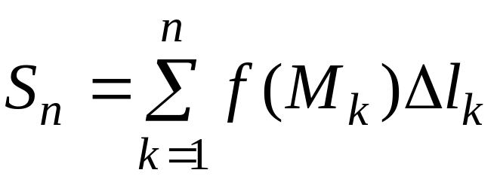
ĐỊNH NGHĨA TÍCH PHÂN ĐƯỜNG 1
Cho AB là đường cong hữu hạn trong mặt phẳng Oxy, f(x,y) xác định trên đường cong.
B
Phân hoạch cung AB thành những cung C_{k} .
Trên mỗi cung C_{k} lấy điểm M_{k}, gọi Δl_{k} là độ dài cung C_{k}, tính tổng tích phân
A

Slide 11
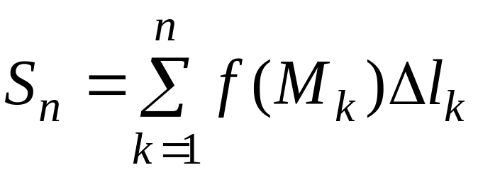
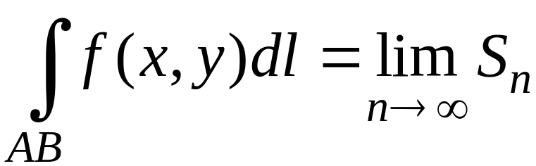
: tp đường loại 1 của f trên AB
Trong R₃, tp đường loại 1 cũng định nghĩa tương tự.

Slide 12

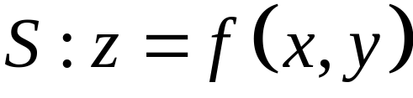
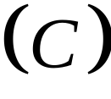
Ý nghĩa của tích phân đường loại 1

Slide 13
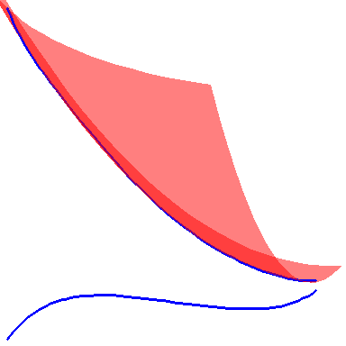
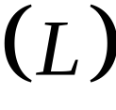
Ý nghĩa của tích phân đường loại 1

Slide 14
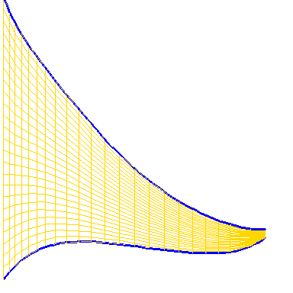
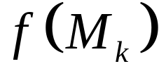

Ý nghĩa của tích phân đường loại 1

Slide 15
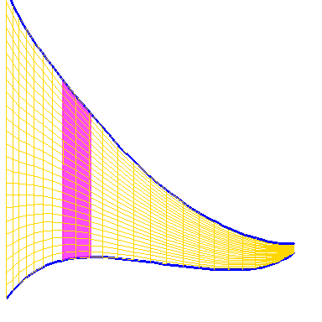
Ý nghĩa của tích phân đường loại 1

Slide 16
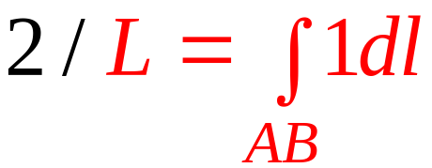
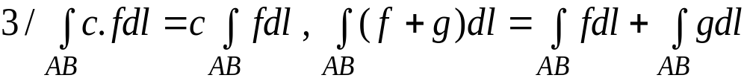
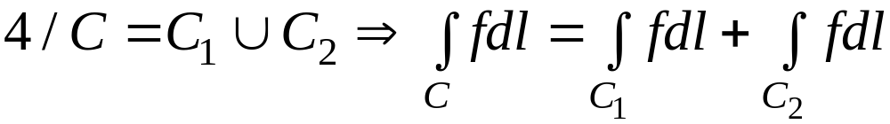
TÍNH CHẤT TP ĐƯỜNG LOẠI 1
1/ Tp đường loại 1 không phụ thuộc chiều đường đi
= độ dài cung AB

Slide 17
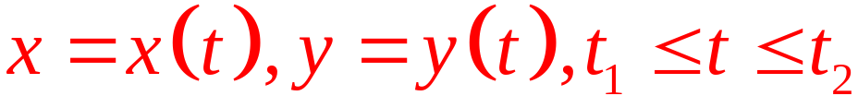
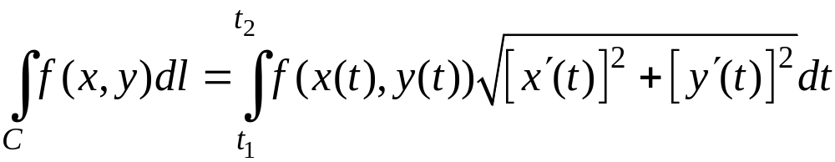
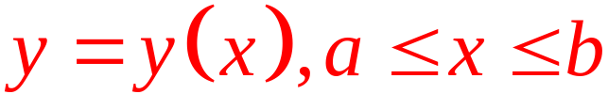
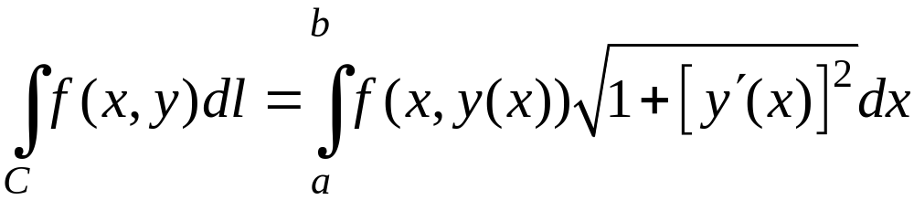
CÁCH TÍNH TP ĐƯỜNG LOẠI 1
TH1: (C) dạng tham số:
TH2: (C) trong tọa độ Descartes

Slide 18
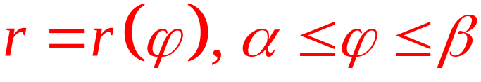
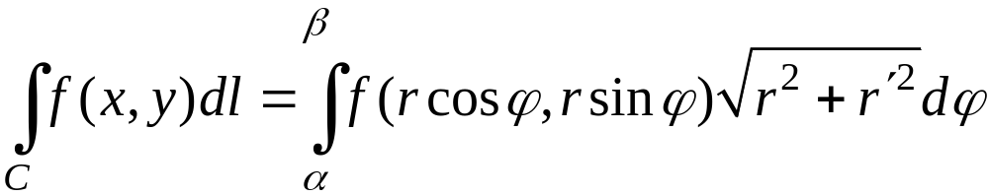
CÁCH TÍNH TP ĐƯỜNG LOẠI 1
TH3: (C) trong tọa độ cực

Slide 19


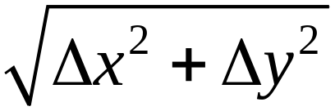

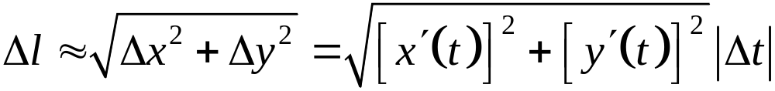
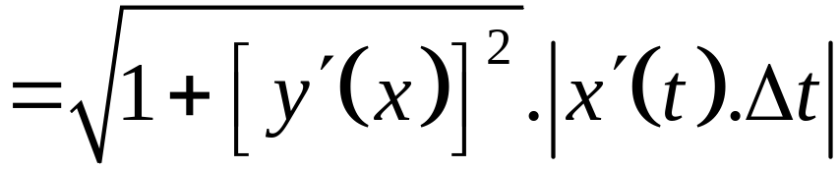
Chứng minh

Slide 20
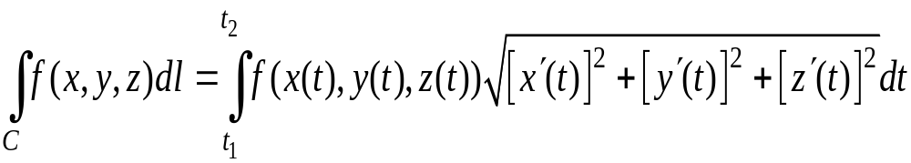
(C) là đường cong trong không gian
(C) viết dạng tham số:
x = x(t), y = y(t), z = z(t), t₁ ≤ t ≤ t₂

Slide 21
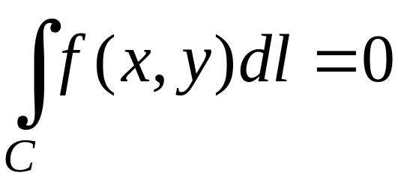
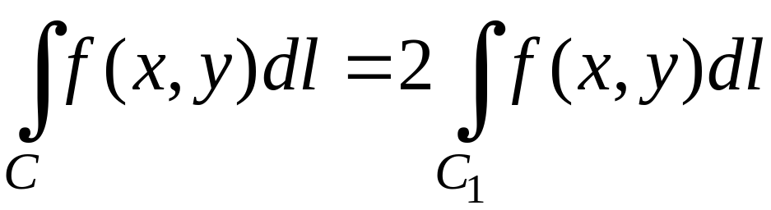
Lưu ý: nếu C = C₁ ∪ C₂ (trong R₂ )đối xứng qua trục x = 0:
f lẻ theo x:
f chẵn theo x:
* Trên R₃, xét tính đối xứng qua các mặt tọa độ.

Slide 22
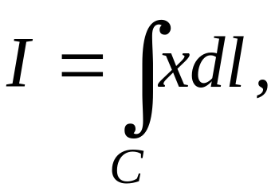
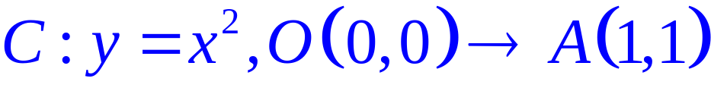
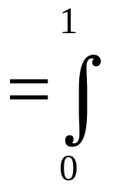
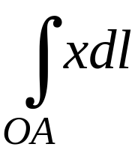
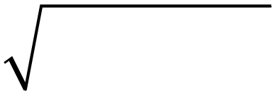
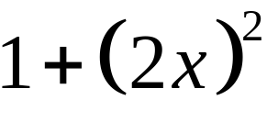


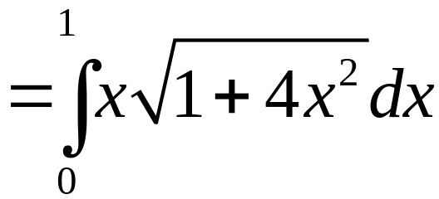
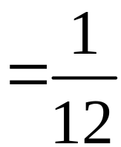
Ví dụ
1/ Tính
A
1
O
1

Slide 23
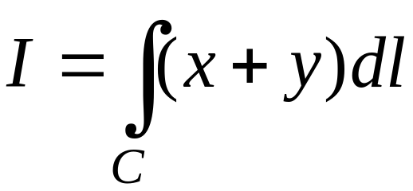
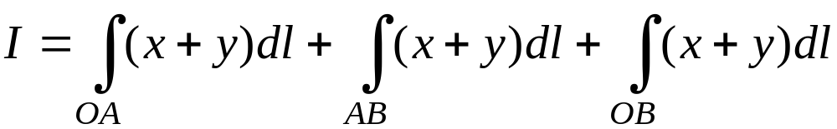
Ví dụ
2/ Tính
C là biên tam
giác OAB, với O(0, 0), A(1, 1), B(2, 0)
A
1
y = x
y + x = 2
O
B
1
2

Slide 24
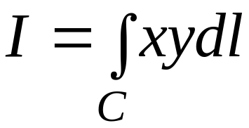

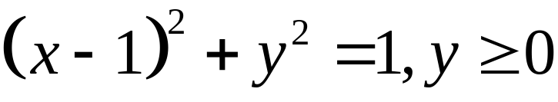
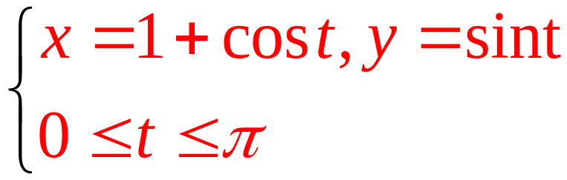


3/ Tính
với
C1:
•
1
2

Slide 25






C2:
C :

Slide 26


3/ Tính
, C là giao tuyến của
mặt cầu x² + y² + z² = 1 và mp y = x
Hình chiếu của C lên mp Oxz là ellipse:
2x² + z² =1
C có dạng tham số là:

Slide 27





Slide 28






4/ Tính
với C là phần giao tuyến của
trong vùng :
Tham số hóa của C:

Slide 29


1
1

Slide 30


5/ Tính
với C là phần giao tuyến của
mặt cầu x² + y² + z² = 4 và mp x + y + z = 0
Việc tham số hóa cho C rất phức tạp.
Nhận xét: vai trò của x, y, z như nhau trên đường cong C.

Slide 31



với L là độ dài cung C.
Vì mp đi qua tâm của mặt cầu, nên C là đường tròn có bán kính là bán kính mặt cầu.
Vậy:

